Slide 1
基于学习元的协同教研
以概念图在英语教学中的整合为例

Slide 2
自我介绍
学习元注册
加入“南山跨越式课题”学习社区
引入小组
加入QQ群
223676934南山跨越式英语
学习元互相关注

Slide 3
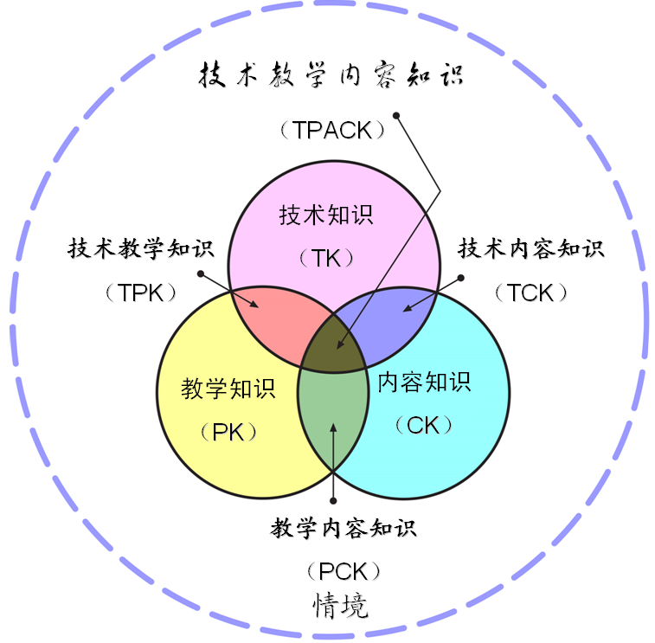
一、TPACK框架

Slide 4

TPACK现状
问卷调查
http://www.51qiangda.com/forms/52411a5db3e57c79a30000c5

Slide 6
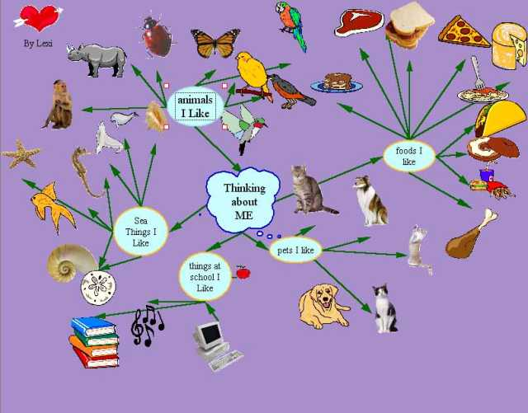
二、作品欣赏

Slide 7
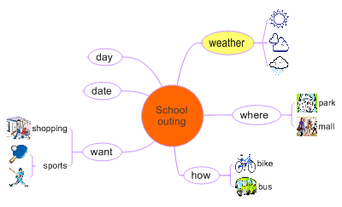

Slide 8
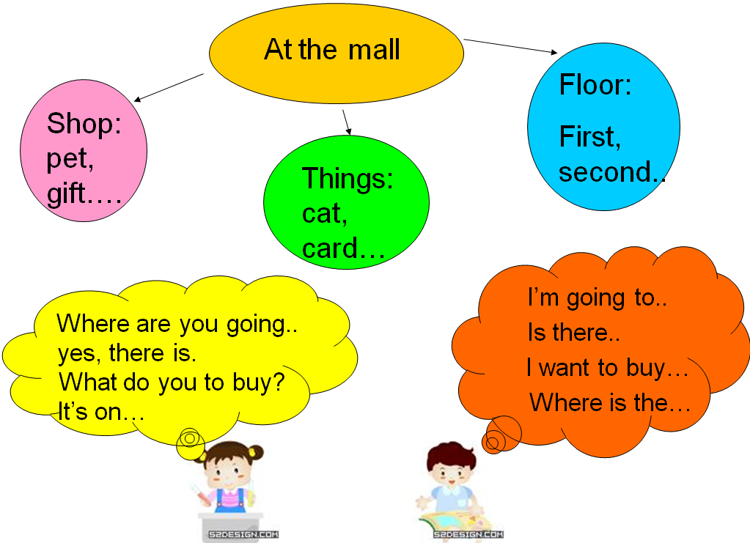

Slide 9
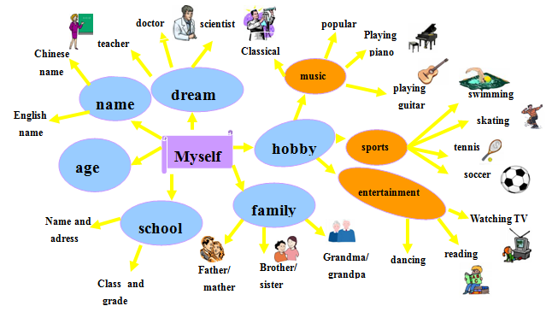

Slide 10
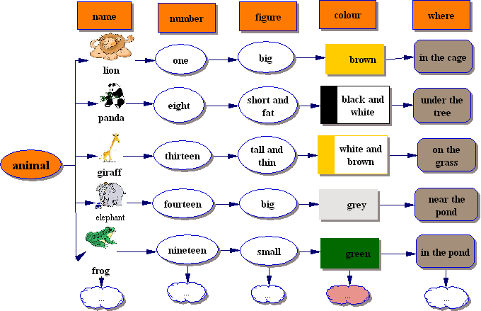

Slide 11
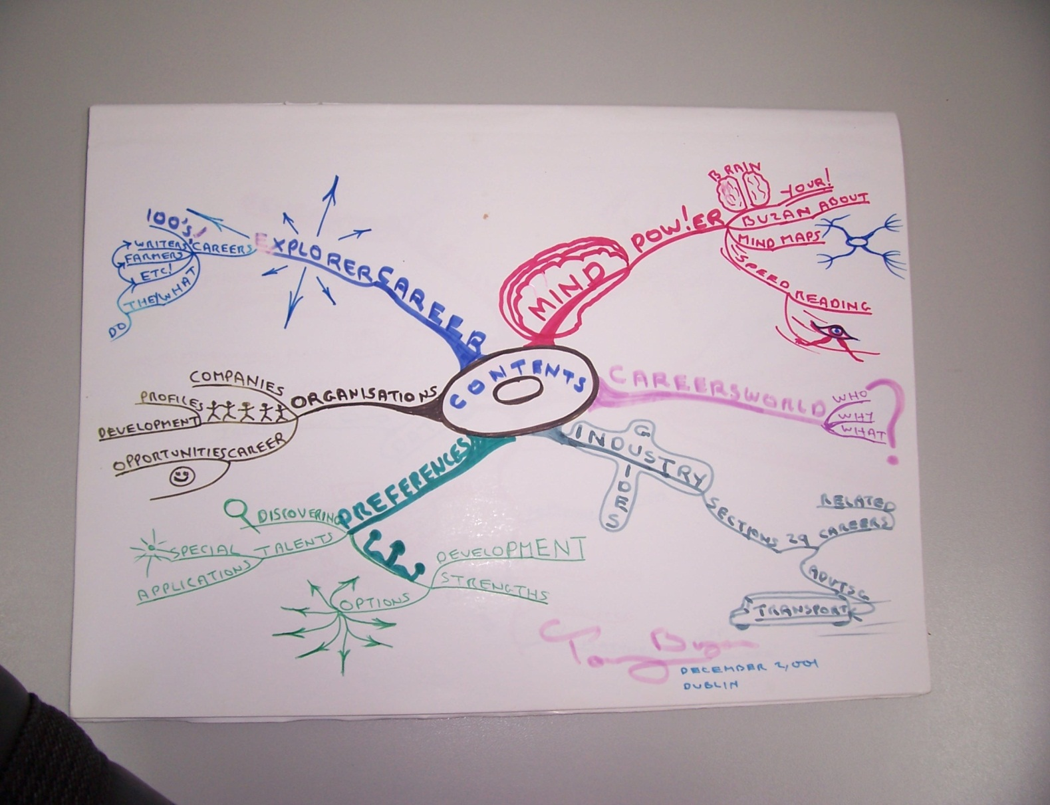
概念图欣赏之手绘作品

Slide 12
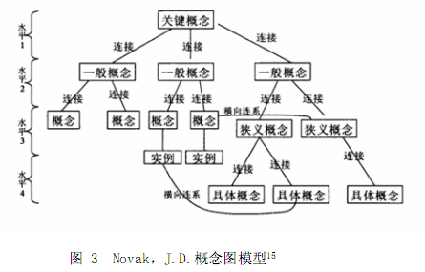
三、概念图的由来
美国康乃尔大学Joseph D．Novak根据奥苏贝尔的有意义学习理论在20世纪60年代着手研究并使之成为一种用来帮助学习者建立整合的、结构化的知识的教学工具。
有意义学习：学习就是建立一个概念网络，不断地向网络增添新内容。
学习者个体必须把新知识和学过的概念联系起来，才使学习有意义。

Slide 13
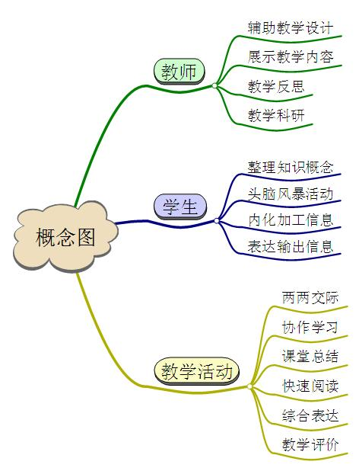
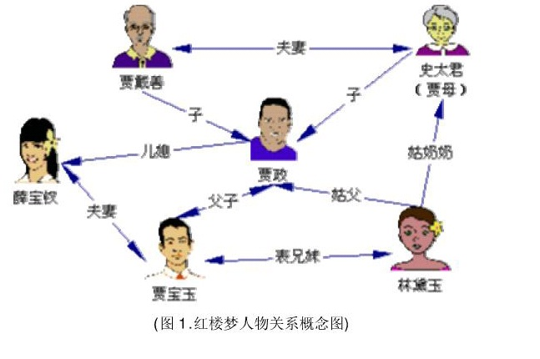
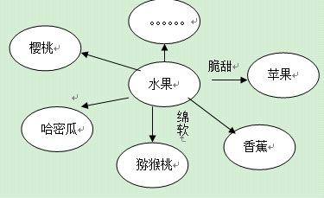
概念图的形式
将某一主题的有关概念或内容置于圆圈或方框之中，然后用连线将相关的概念或命题连接。
可以在连线上写上关系，或者不写（默认的上下级关系。）

Slide 14
概念界定
除概念图外，你可能还听说过其他的名字？
思维导图
他们都是以图形来表征知识结构，都有使思维可视化的功能，各自有些侧重点…
心智图
认知地图
……

Slide 15
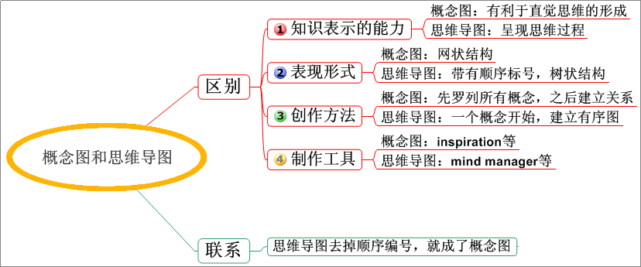
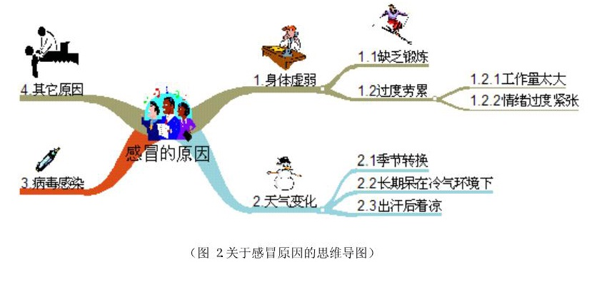
概念图与思维导图的联系与区别

Slide 16
概念图概念界定
在我们的教学中，主要是应用其为我们的教学服务，没有必要过细区分，在下文中不再区分各种图，只要能够实现我们的教学目的，不论什么“图”，都是好图，统称为概念图。
人类使用的一切用来表达自己思想的图示方法都是概念图。
——黎家厚

Slide 17
概念图的特点
(1) 形象直观性。表达的概念不仅可以是文字，还可以是图画或符号。
(2) 层次性。围绕一个概念，可以生发与其相关的多个概念，概念间的隶属关系、大小范畴等，都可利用图的层次结构表现出来。概念图的层次性是学习者对知识理解的一个重要体现。
(3) 关系性。概念图的层次性表明了概念之间的某种关系，但概念间的关系不只体现在层次表达上，概念间互相连接的指向与其连接词语，更能表明概念间的因果、递进、转折、假设或者是并列，条件、选择、是非等等关系。
(4) 可扩展性。概念图具有灵活的可扩展性的特点，一个概念图可大可小，设计的外观也不固定，全凭绘制者的才智和灵感 。
Notes:
概念图，是由美国诺瓦克教授在 20 世纪 60 年代提出来的， Novak 在关注小孩对科学概念知识变化和理解的研究实验过程中，发现概念图有助于促进有意义学习，能提高学习效率，因而开发出了概念图 。 其模型如下所示：

Slide 18
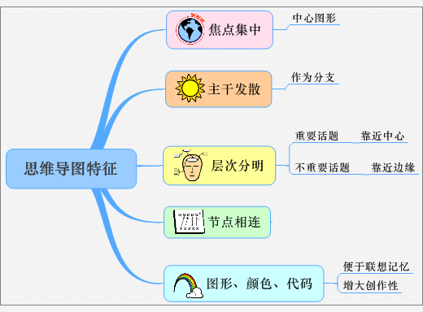
概念图的优势
精力集中在关键知识点，节省时间
概念图特征
顺应大脑的自然思维模式
建立关联，便于联想和想象
成倍提高学习效率，增进理解和记忆能力

Slide 19
概念图的功能
1. 知识组织和表示
作为一种表征知识的手段，概念图为文本语言提供了补充。与文本形式相比，语义网络形式的知识结构更容易理解。
2. 助忆
概念图可以用来作为记忆系统信息处理时组织知识的模板，引导记忆系统层级地、分段地组织信息。这对于概念的意义组织、概念框架的建立，其作用简直是出乎意料的。
3.思维的有序外化
开阔思路，明晰逻辑
4.知识的直观呈现
体现结构，突出关系

Slide 20
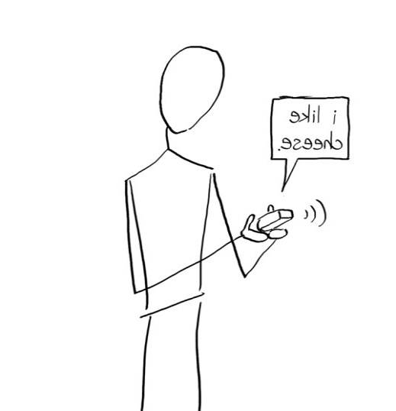
千言万语不如一张图
“概念图可以让复杂的问题变得非常简单，简单到可以在一张纸上画出来，让你一下看到问题的全部。它的另一个巨大优势是随着问题的发展，你可以几乎不费吹灰之力地在原有的基础上对问题加以延伸。”
——Dr. Tony Turrill，管理学家，英国

Slide 21

下载软件

Slide 22
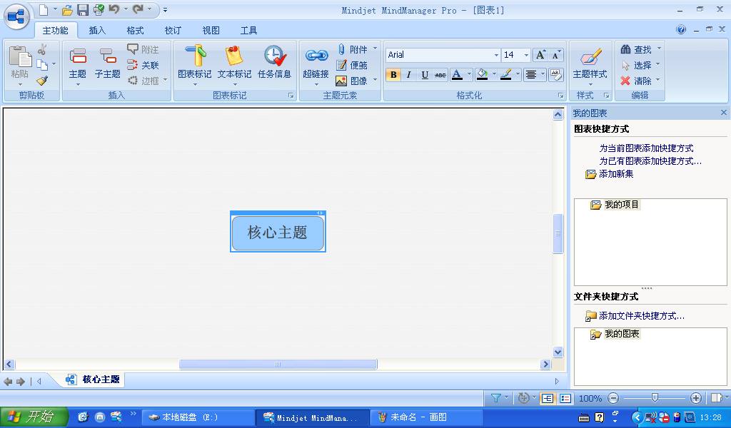
1、打开文件

Slide 23
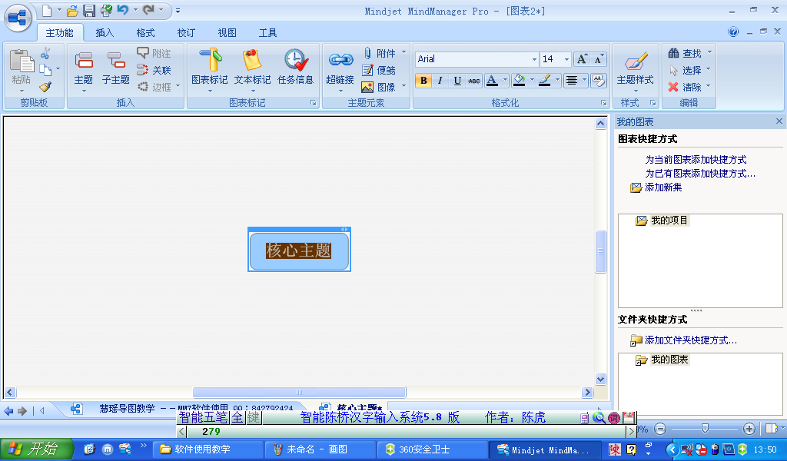
2、填写中心词

Slide 24
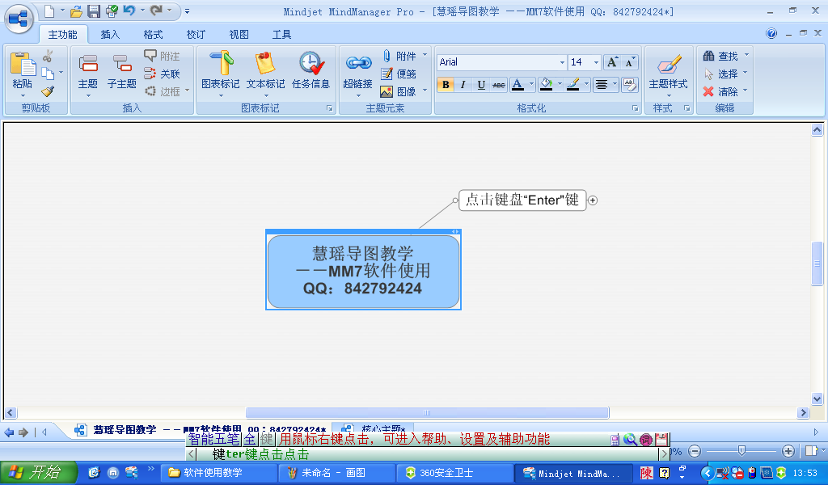
3、插入一级分支：Enter键

Slide 25
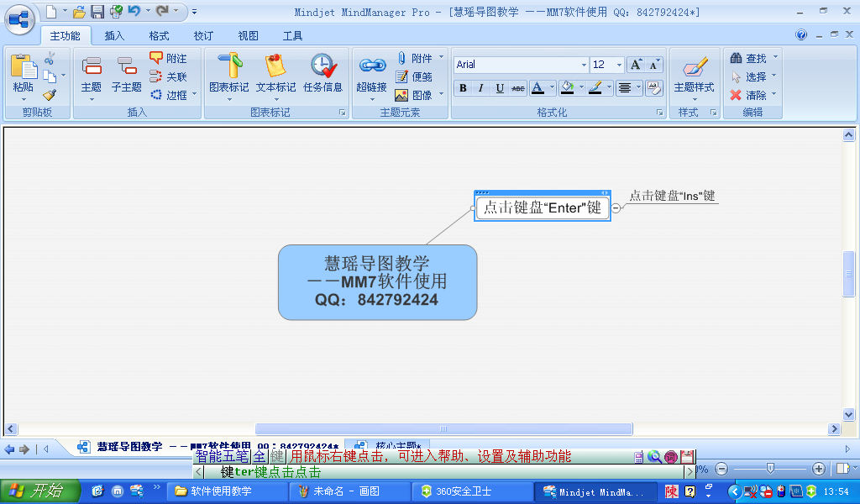
4、插入二级分支：Ins.键

Slide 26
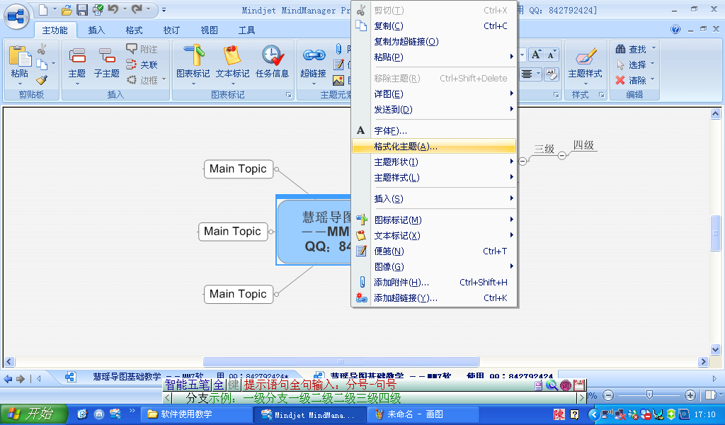
5、修饰及小工具：点击右键，格式化主题

Slide 27
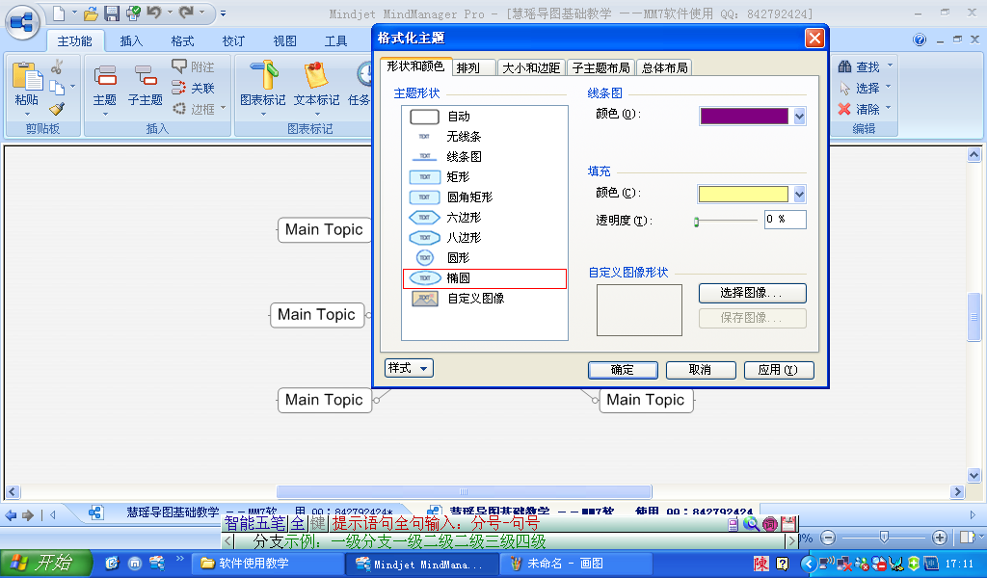
5.1 主线条及填充颜色设置

Slide 28
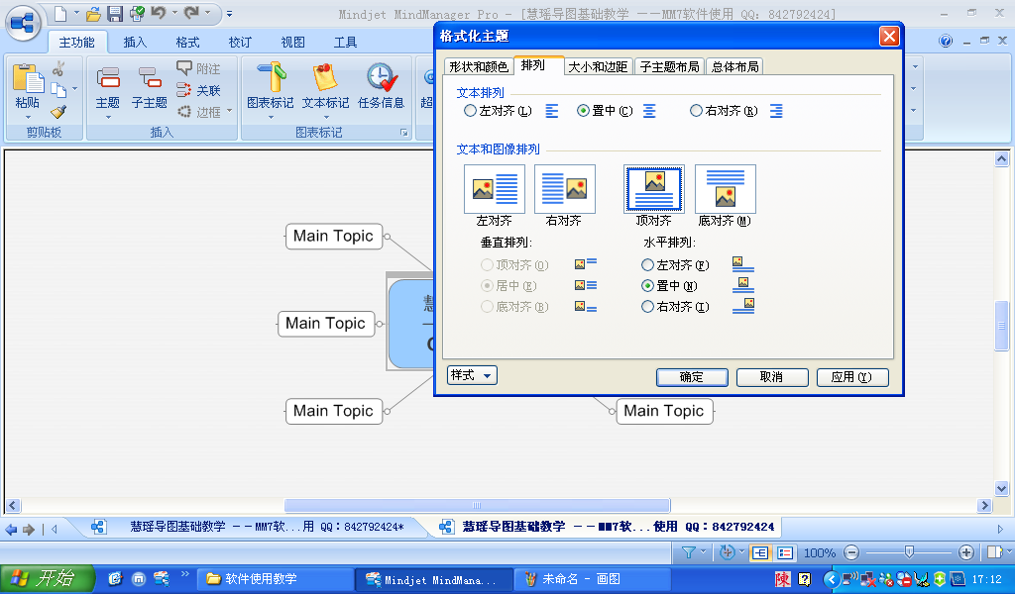
5.2 图片与文字排列设置

Slide 29
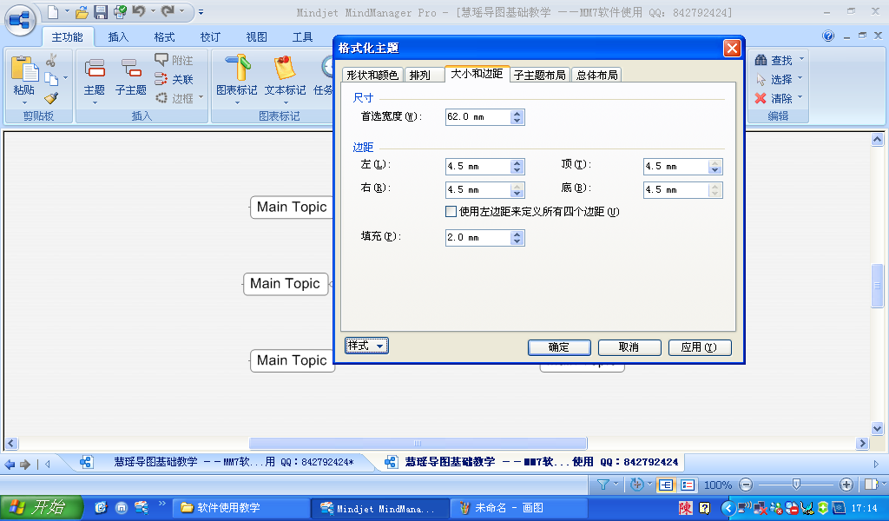
5.3 尺寸设置

Slide 30
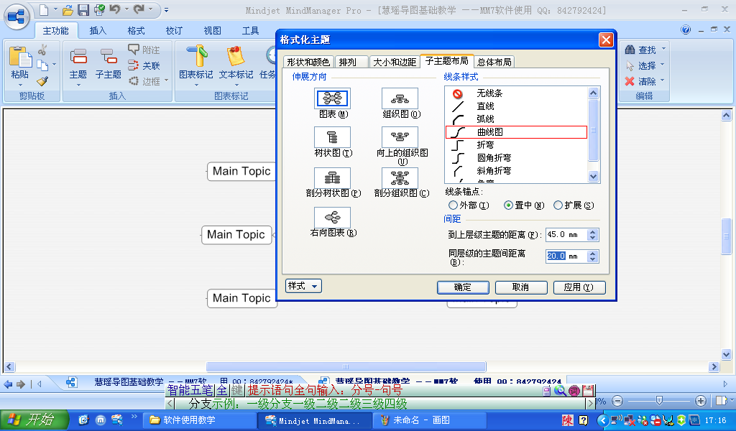
5.4 线条弧度样式及子主题布局设置

Slide 31
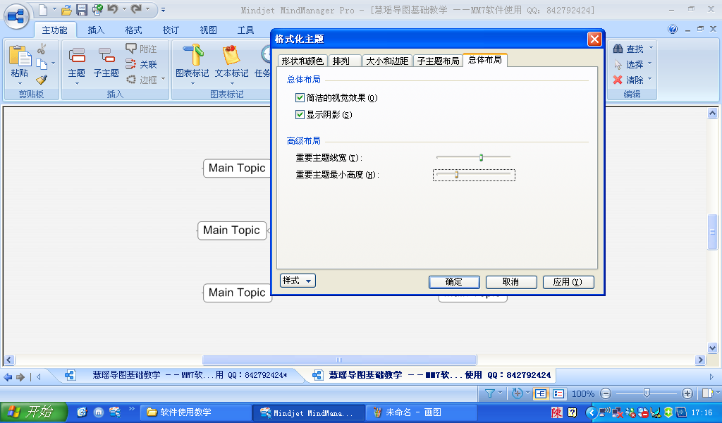
5.5 线条粗细、阴影效果设置

Slide 32
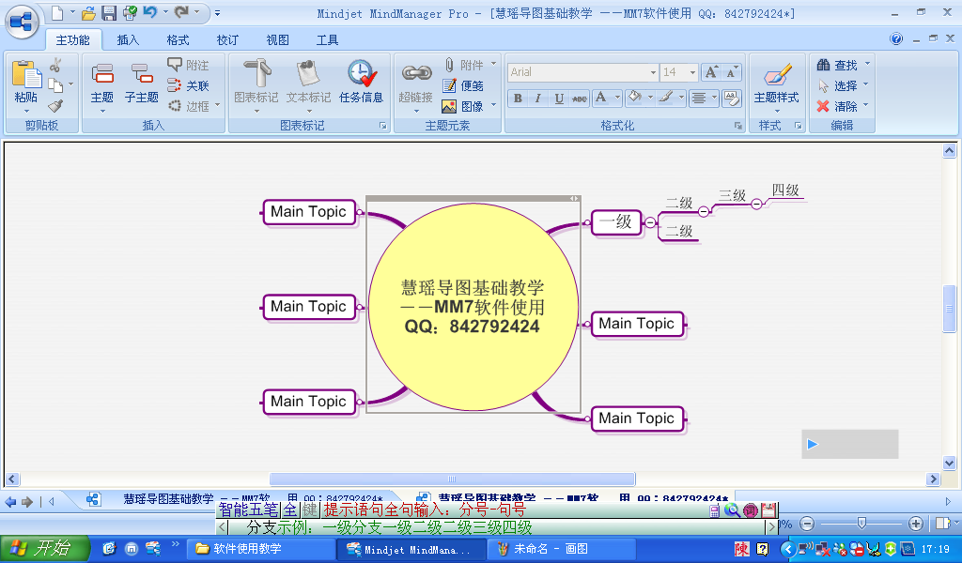
示例

Slide 33
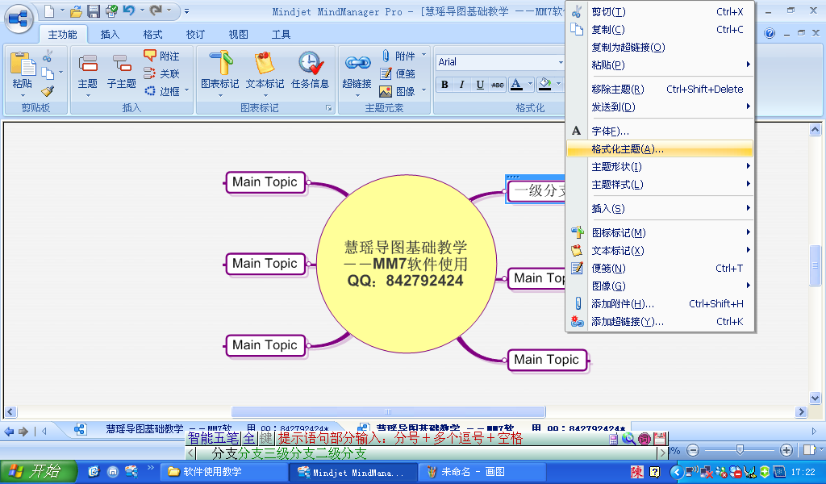
6、子主题设置：格式化主题

Slide 34
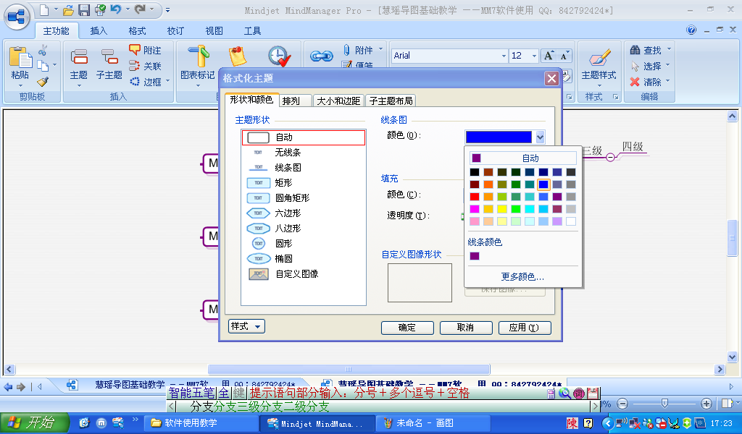
此处线条设置指该子主题线条颜色

Slide 35
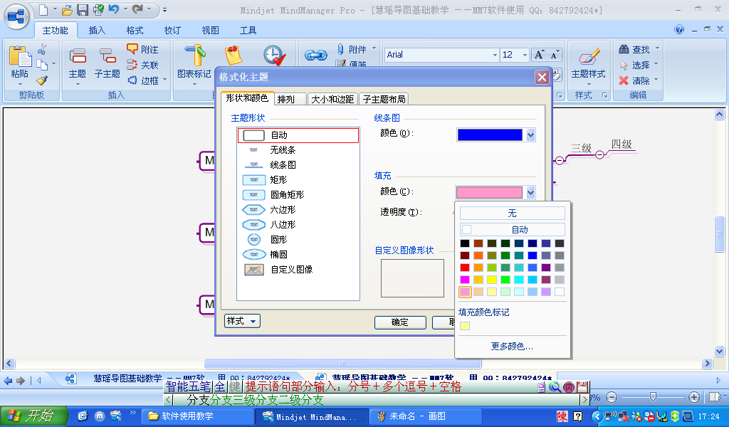
此处填充设置指该子主题填充颜色

Slide 36
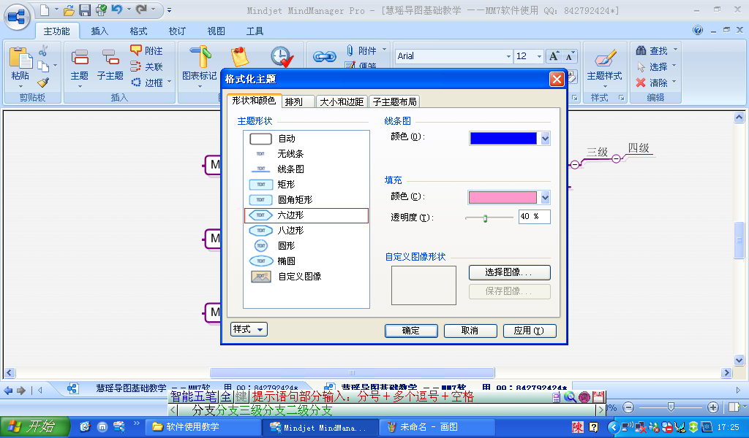
此处形状设置指该子主题形状颜色

Slide 37
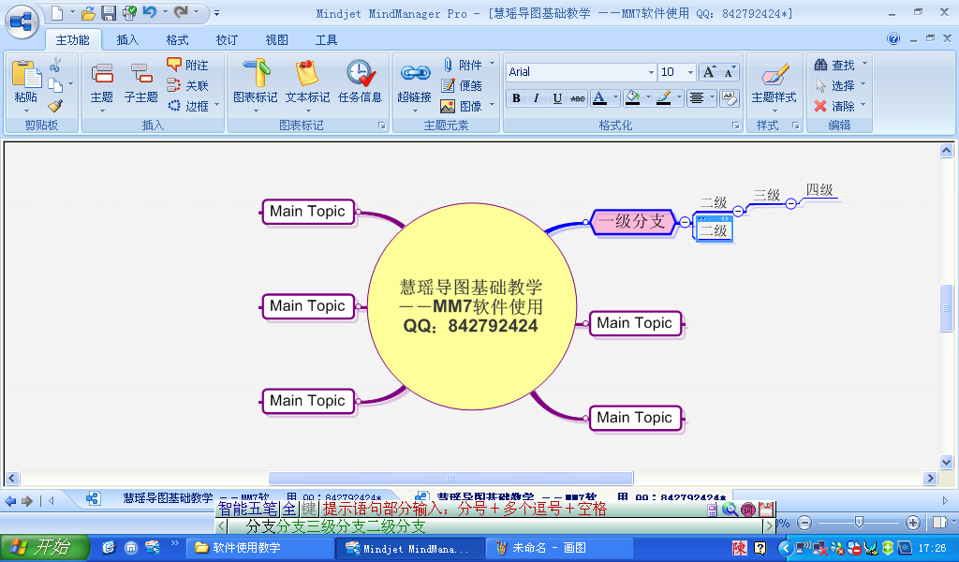
示例

Slide 38
7、其它实用功能
（附工具栏相同任务）

Slide 39
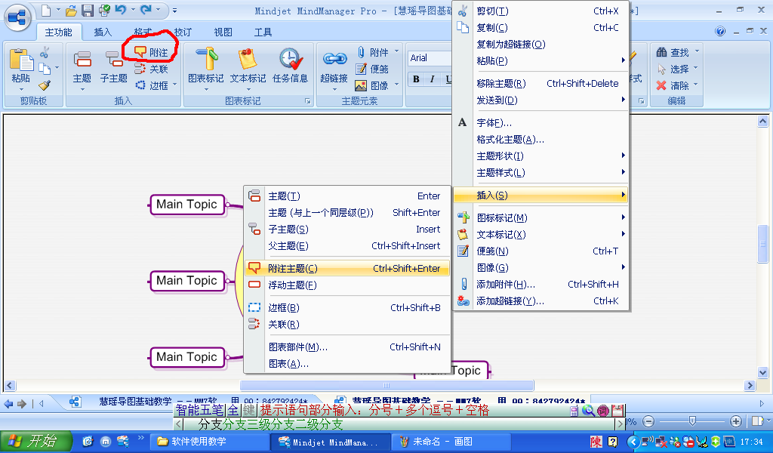
7.1：插入附注

Slide 40
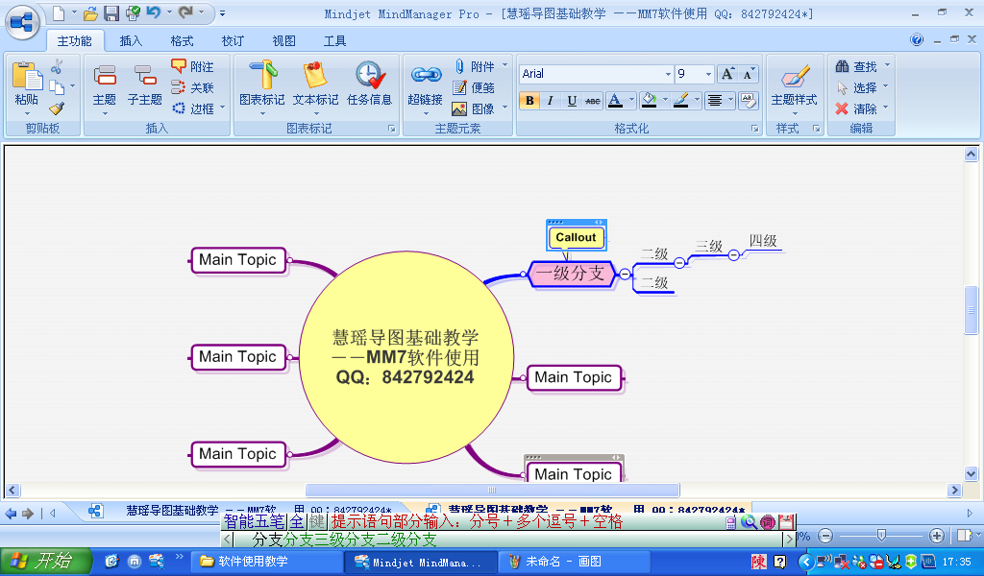
示例

Slide 41
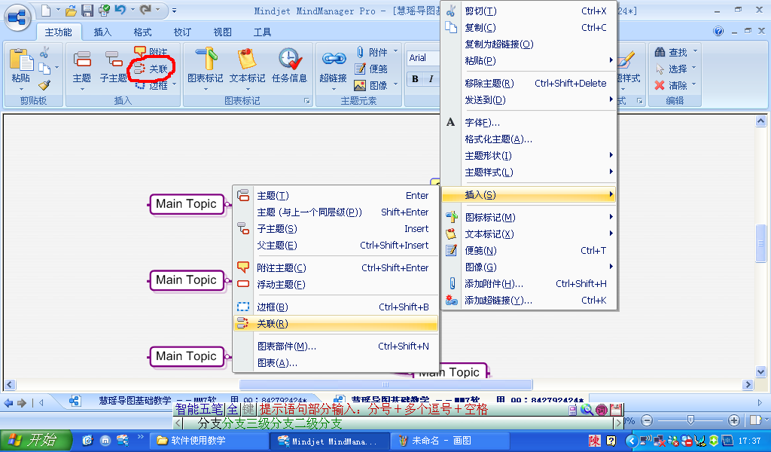
7.2 插入关联线

Slide 42
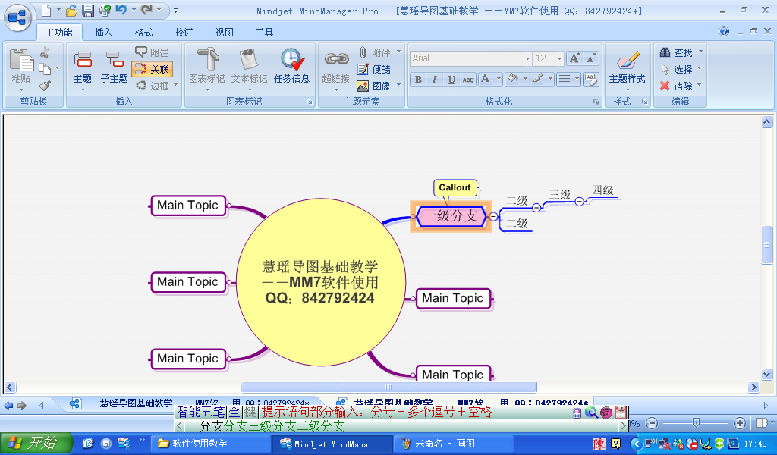
点中准备关联的子主题，选择“关联”

Slide 43
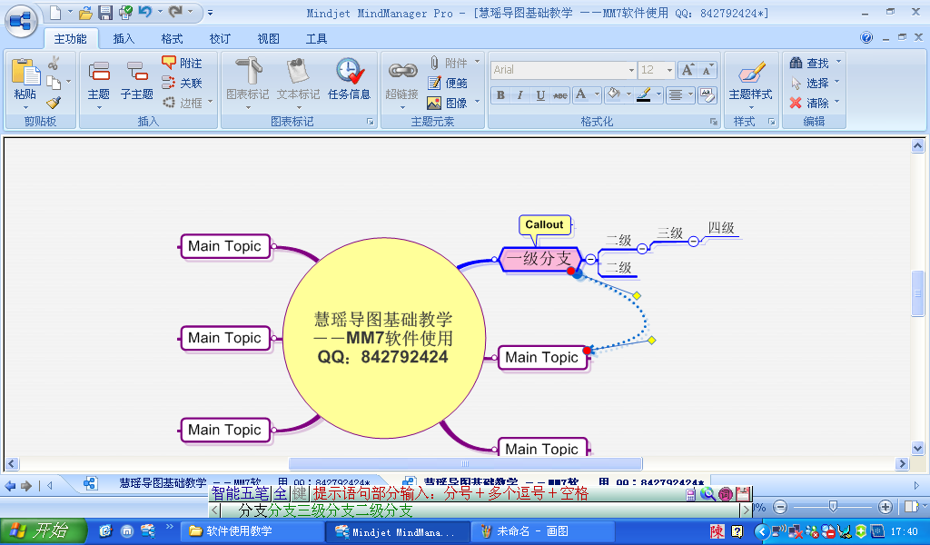
将鼠标移到该子主题，拖住左键
至目的子主题，松开，完成

Slide 44
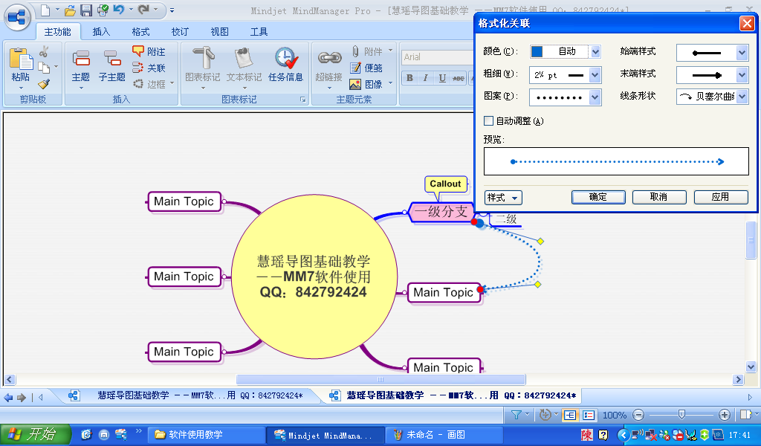
双击关联线，对线条进行修饰

Slide 45
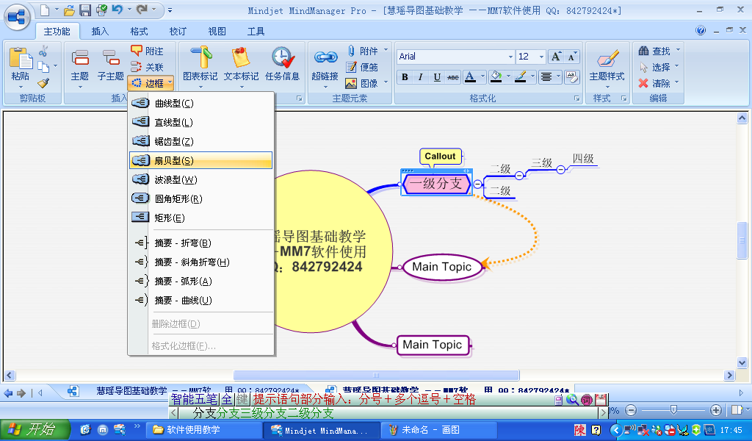
7.3 边框：选中准备修饰的子主题，点击边框，从下拉菜单中进行选择

Slide 46
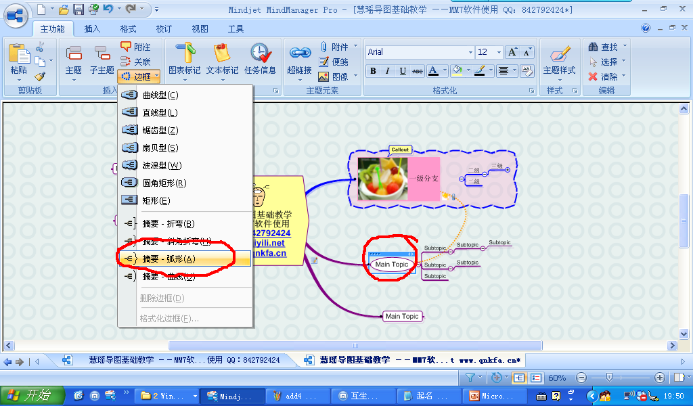
7.4 大括号：选择边框中“摘要”区即可

Slide 47
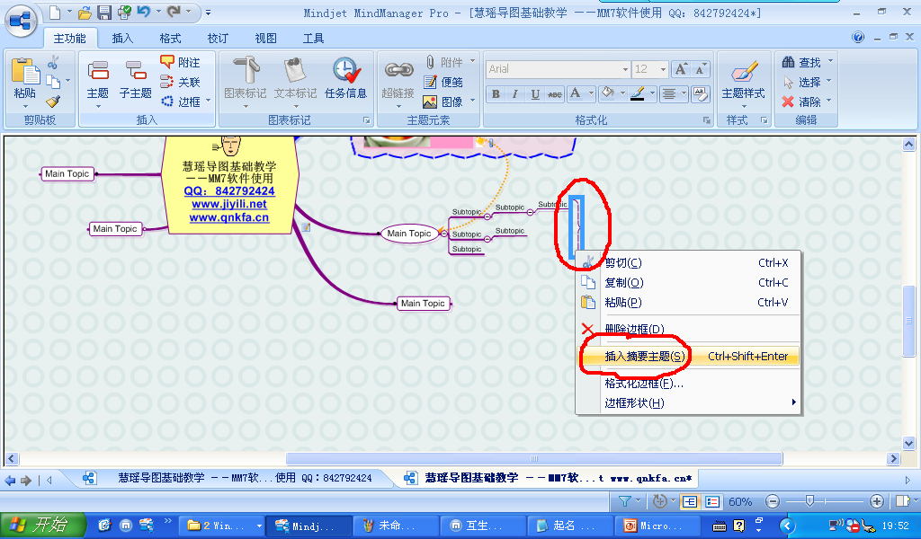
继续在大括号后插入附注主题：单击右键，选择“插入附注主题”

Slide 48
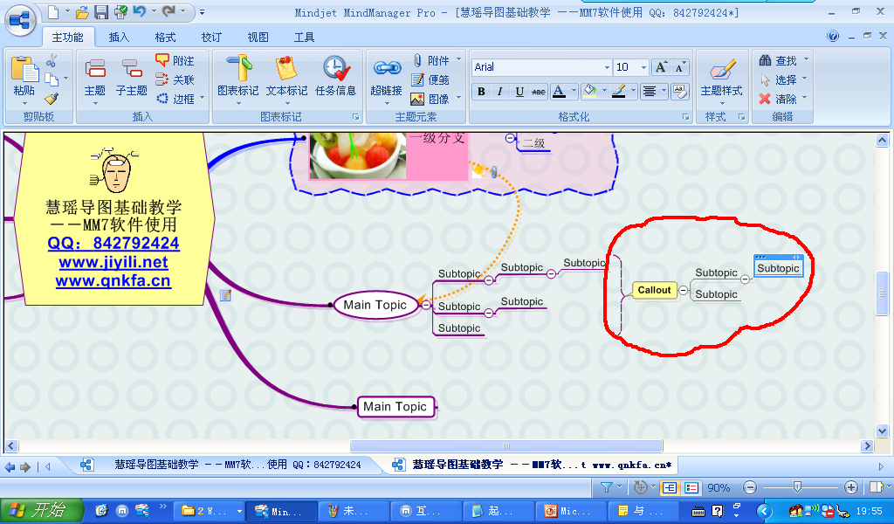
示例1

Slide 49
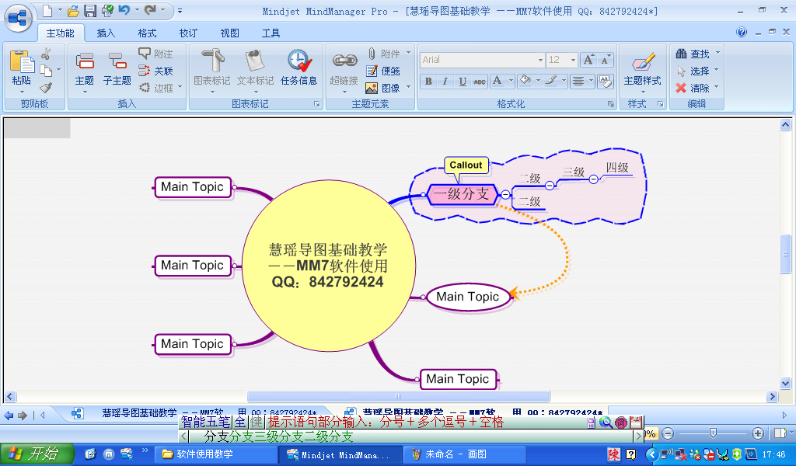
示例2

Slide 50
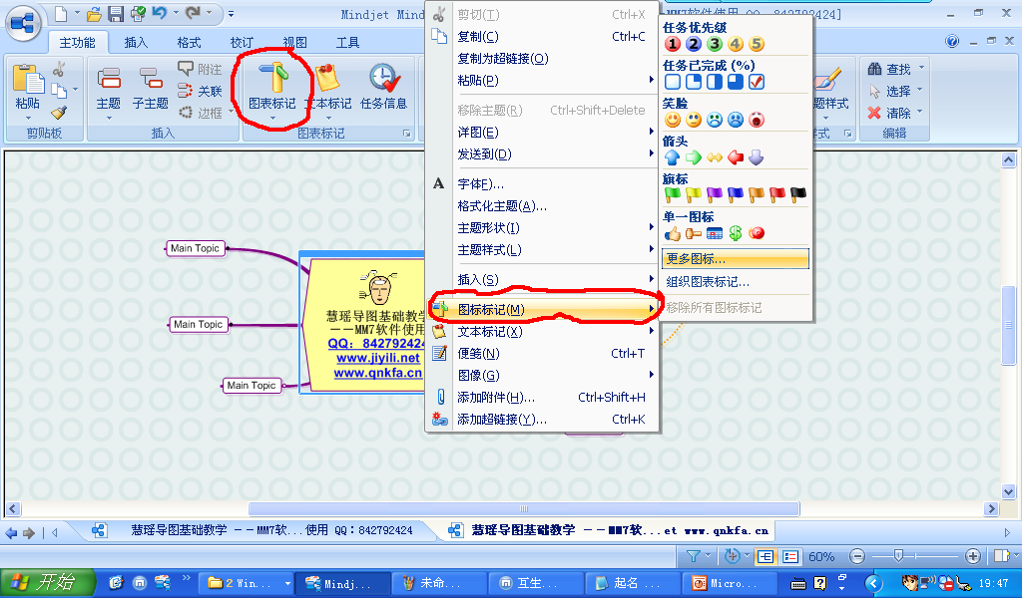
7.6 插入图标标记

Slide 51
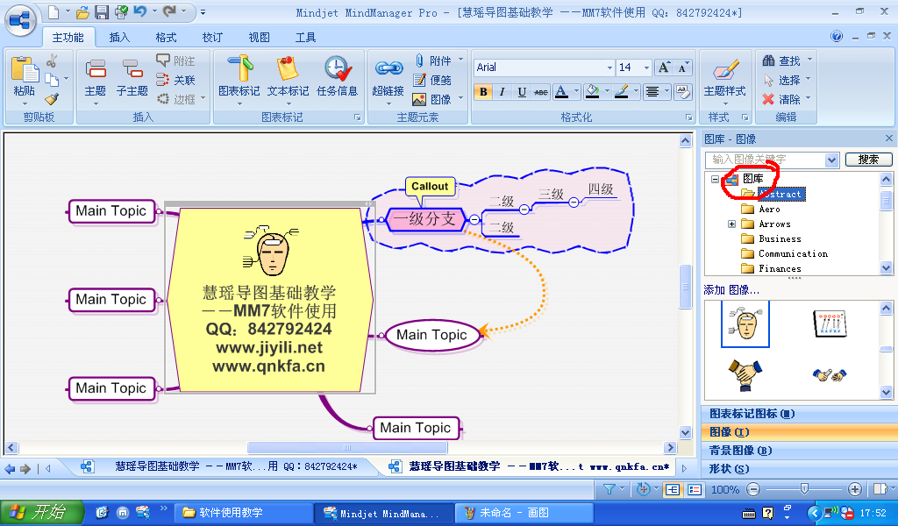
图库中选择

Slide 52
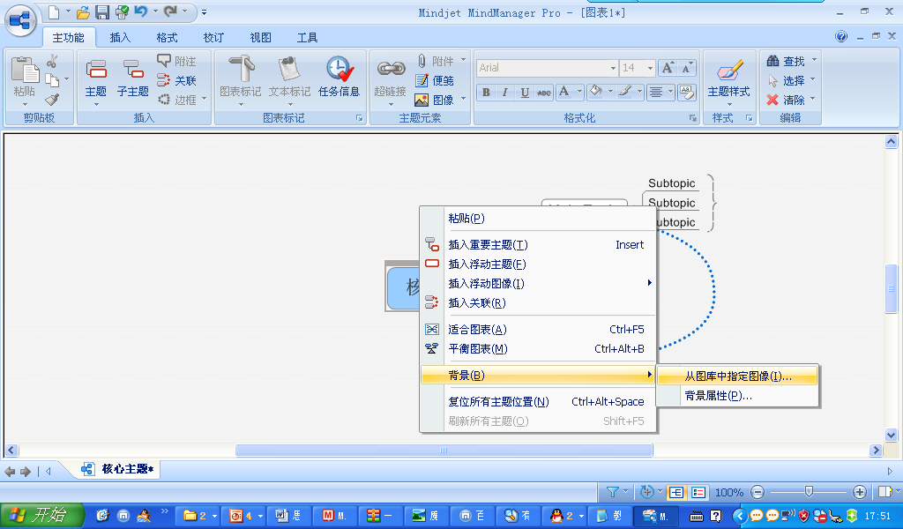
7.7 背景：空白区单击右键＝＞背景

Slide 53
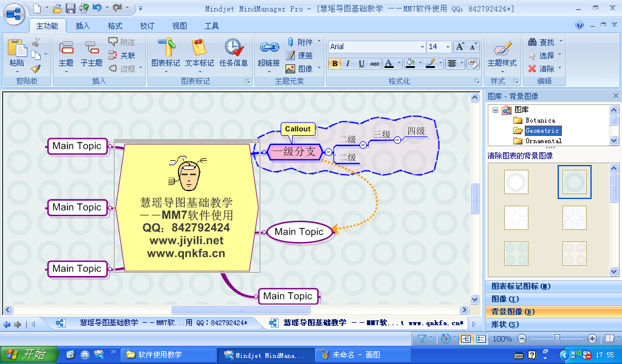
选择

Slide 54
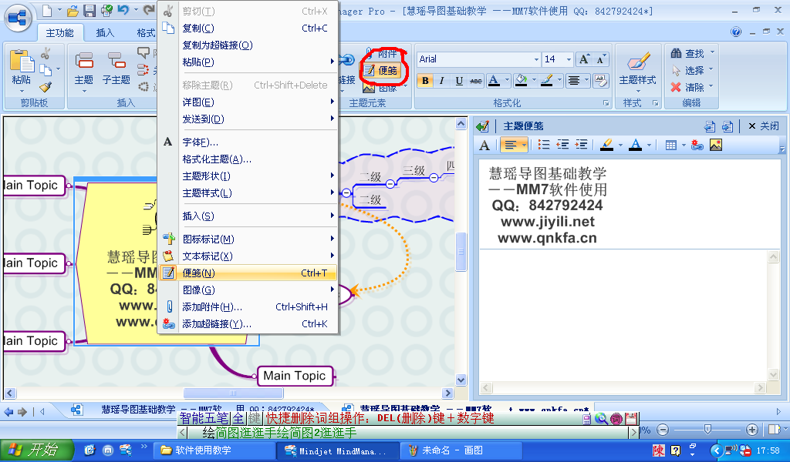
7.8 插入便笺：主题/子主题＝＞右键＝＞便笺

Slide 55
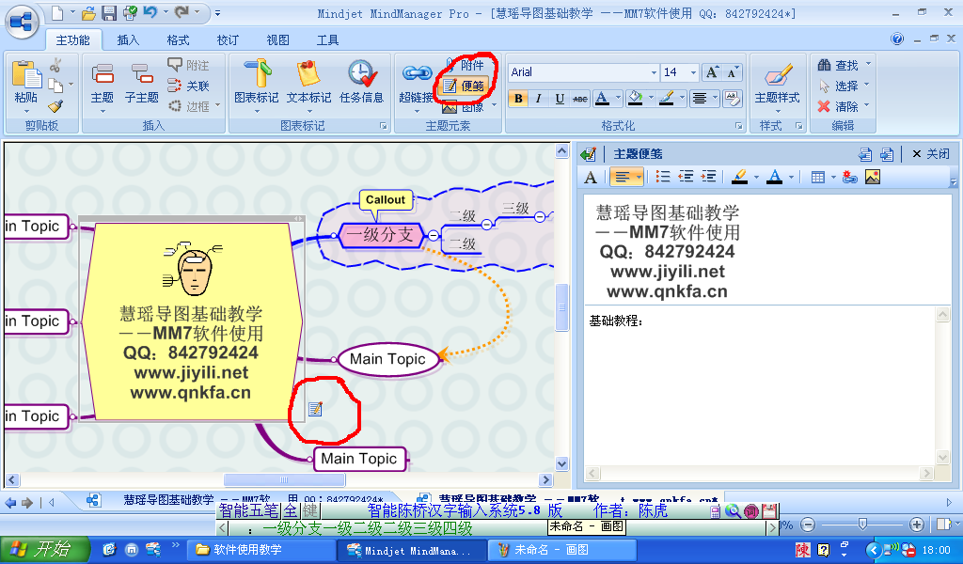
示例

Slide 56
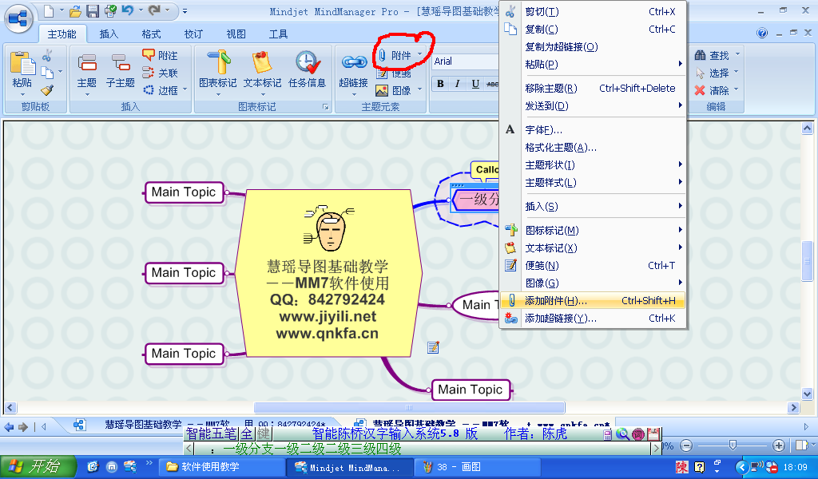
7.9 插入附件：方法同上

Slide 57
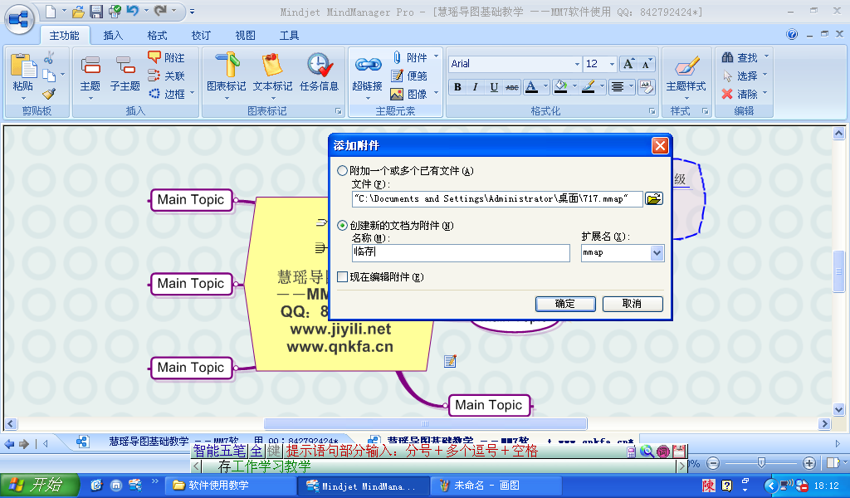
选择文件＝＞确定

Slide 58

示例

Slide 59

7.10 插入超链接：方法同上

Slide 60

填写网址＝＞确定

Slide 61

示例

Slide 62

7.11 插入图片：方法同上

Slide 63

圆圈处修改图片大小

Slide 64

文字等设置：选中需要修饰的部分

Slide 65

示例

Slide 66
8、主菜单

Slide 67

8.1 选择模板

Slide 68


Slide 69

8.2 打开导图文件

Slide 70


Slide 71

8.3 导入与导出文件

Slide 72


Slide 73

8.4 保存图片文件：另存为“其它格式”

Slide 74

选择“.jpg” “.gif” “.bmp” “.png”均可

Slide 75

Inspiration软件

Slide 76
操作简介
确认本计算机安装了inspiration软件后，运行inspiration软件，即打开界面，如图所示。

Slide 77

（1）在“main idea”概念框图中输入相应的概念，例如我们输入“主题概念”，然后在空白处单击鼠标。
将鼠标移到空白的某一位置，假设该位置就是下一个概念框图的位置，然后单击鼠标（这步操作暂称为“确定概念框图位置”，下同），然后单击鼠标，出现一“十”字形状，此时通过键盘输入“概念01”，就能够再建立一个概念框图了，如图4所示。

Slide 78

（2）如果制作者感到这些图不能满足要求的时候，还可以通过“复制——粘贴”的操作将外部的图形导入inspiration作为概念的框图符号。）

Slide 79

（3）建立概念间的链接。点击“图标工具”中的“Link”按钮（链接按钮），将鼠标移到“主题概念”框图上并单击，不松开鼠标，拖动到“概念01”上再放开鼠标，就建立了两个概念间的联系线条。同样可以建立其他概念间的联系线条。如图6所示，可以在连线上出现的方框中写入表示概念间关系的简短关键词。

Slide 80

（4）修改线条。选择某根线条，鼠标指在其上并单击右键，在快捷菜单中可以对线条的粗细、类型、颜色、方向等进行编辑。如图7所示，将图示中的线条箭头选择为双向。

Slide 81

（5）编辑文字和框图。选中某个框图后，通过点击“符号标记面板”中的框图符号概念当前的框图符号，还可以通过下面的“文本编辑工具”编辑选中的框图中文字和框图的颜色等。图8是经过修改编辑后的概念图。

Slide 82

（6）为概念增加注释。选择一个概念，如选中“主题概念”，然后用鼠标单击工具中的“Note”按钮（注释按钮），即弹出一个文字输入框，在其中可以输入文字，也可以通过“复制——粘贴”的操作插入图片，其中的文字仍然可以按照前面的方法进行编辑，如图9所示。

Slide 83

（ 7）超级链接功能。选中某概念框图或者注释中的文字，点击工具中的“Hyperlink”，弹出对话框，可以进行选择，链接其他文件，如图11所示，选择了“概念01”进行超级链接，可以和网页、电子邮件和inspiration或者其他任何文件链接。
Notes:
含有很多的各种各样的符号和图片，包括天气，水果，人物等等，比较方便操作。

Slide 84






概念图的绘制原则详解(1)
技法——突出重点
  一定要用中央图像
  整个概念图中都要用图形
  中央图形上要用3种或者更多的颜色
  图形要有层次感
  要用通感（多种生理感觉共生）
  字体、线条和图形尽量多一些变化
  间隔要有安排
  间隔要合理

Slide 85


概念图的绘制原则详解(2)
技法——发挥联想
  要在分支模式的内外进行连接时，可以使用箭头
  使用多种色彩
  使用代码

Slide 86
概念图的绘制原则详解(3)
技法——清晰明白
  使用大的白纸，不带格子
  每条线上只写一个关键词
  所有的字都用印刷体写
  印刷体都要写在线条上
  线条的长度与词本身的长度一样
  线条与线条之间要连上
  中央的线条要粗些
  图形画得尽量清楚些
  让纸横放在桌前
  印刷字体尽量竖写

Slide 87


概念图的绘制原则详解(4)
技法——形成个人风格
布局——突出层次
布局——使用数字顺序

Slide 88


Slide 89
概念图的教育应用
学生
教师
思维与能力训练的工具
辅助教学设计
协作与探究的工具
概念图
辅助教学开展
学习的评价工具
教学科研的工具

Slide 90




概念图的教育应用
教师
辅助教学设计
教师利用概念图归纳整理自己的教学设计思路。要建立宏观的整体概念图,把要在整个课程中呈现的主要理念放进去。可以用概念图分析教学内容，分析教学目标。
1. 辅助教学设计
2. 辅助教学开展（教学活动、教学评价检测）
梳理知识结构
清晰知识关系
课程计划
学年计划
学期计划
章节计划
课时计划
3. 教学科研的工具
学生
1. 思维和能力训练工具
2. 协作与探究的工具
3. 学习评价工具

Slide 91
概念图的教育应用
教师
展示教学内容
分析知识结构
两两交际
协作学习
课堂总结
快速阅读
综合表达
教学评价
1.辅助教学设计
2.辅助教学开展（教学活动、教学评价检测）
3.教学科研的工具
学生
教学评价： 1.概念图的层级结构可以反映学生搜索已有概念、把握知识特点、联系和产生新知的能力；
2.可以获知学生对概念意义理解的清晰性和广阔性。
诊断学生问题，改进教学
1. 思维和能力训练工具
2.协作与探究的工具
3.学习评价工具

Slide 92



Slide 93
概念图的教育应用
教师
1.辅助教学设计
教师作为教育科研的行动研究者，可以利用概念图分析科研对象的各个要素、研究教学活动规律和总结教育科研的基本经验等。
2.辅助教学开展（教学活动、教学评价检测）
3. 教学科研的工具
学生
1.思维和能力训练工具
2.协作与探究的工具
3.学习评价工具
Notes:
对课文内容，你想知道什么？
课文写了一件什么事？

Slide 94
概念图的教育应用
教师
1
促进学生高级思维发展
1.辅助教学设计
由于学生要制作出好的概念图,必须搞清楚哪些是已有概念、哪些是不同概念、不同概念之间是什么关系且相关到什么程度等问题,而这实际上是要求学生在概念水平上思考问题,系高级思维,所以绘制概念图有助于这一
思维的发展。
2.辅助教学开展（教学活动、教学评价检测）
3. 自疑学文，交流识意
3.教学科研的工具
2
培养自学能力、知识管理能力和自我反思能力
学生
1. 思维和能力训练工具
(1)有助于学习者把握某个知识领域的全貌，理解已有观念之间的联系，以利于温习功课，准备考试；
(2)有助于学习者将新观念与其已有的知识联系起来，将知识融会贯通，发展对知识体系的理解；
(3)概念图以逻辑的方式去组织信息，可帮助学习者消化吸收新信息、新观念，并适应它们。
2. 协作与探究的工具
3. 学习评价工具
Notes:
由于学生要制作出好的概念图,必须搞清
楚哪些是已有概念、哪些是不同概念、不同概
念之间是什么关系且相关到什么程度等问题,
而这实际上是要求学生在概念水平上思考问
题,系高级思维,所以绘制概念图有助于这一
思维的发展。

Slide 95



概念图的应用——学习反思

Slide 96

概念图的教育应用
教师
在合作学习中,由小组成员共同创建的概念图往往更适用于多种情境。
在各种教学情境下,小组成员对概念有着不同的理解,通过共建概念图,来进行协商,培养了批判性思维技能,使各自的认识得到完善与扩展。概念图在小组合作解决问题时,可帮助小组屡清知识线索、理解和表征问题、寻找解答办法最后提出解决方案。
1.辅助教学设计
2. 辅助教学开展（教学活动、教学评价检测）
3. 自疑学文，交
3.教学科研的工具
学生
1.思维和能力训练工具
2. 协作与探究的工具
3.学习评价工具

Slide 97
概念图的教育应用
教师
学生自我评价：
1.学生在建概念图时遇到了困难，他会清楚地联想到自己在学习中还存在哪些不足，哪个知识点还没有掌握，激励他能力去弥补不足；
2.学生把自己的概念图跟同学或老师的概念图做比较和探索，含糊不清的问题就变明朗了，很快找到解决办法。
1.辅助教学设计
2. 辅助教学开展（教学活动、教学评价检测）
3. 自疑学文，交流识意
3.教学科研的工具
学生
1.思维和能力训练工具
2.协作与探究的工具
3. 学习评价工具

Slide 98

动手操作
1.每位教师在学习元提交概念图，并陈述自己概念图特色3条。本小组内教师互相点评讨论，修正，推选出最好的作品作为本组的作品。
2.各小组互相观看小组提交的作品，互相点评讨论打分，选出优胜组。

Slide 99

概念图在英语教学中的应用

Slide 100
英语应用——复习导入
概念图可以简洁的展示语言交际的情景,并进行关键词及其联系的提示，拓宽了学生的思路，促进学生对知识进行主动的应用，较之以前不用思维导图的情况，学生不但对话更流畅，而且对话的内容也更丰富，从而激发学生参与的积极性，锻炼了学生的思维能力和表达能力，为新课的顺利进行做了很好的铺垫。

Slide 101

英语应用——创设交际情景

Slide 102

英语应用——单词学习
单词教授时，很多知识是零散的。通过思维导图,老师可以帮助学生更好地进行知识总结，形成层次化的知识网络，当需要提取这一知识时，学生就会先回忆起它所在的知识网络，进而学生可以从知识网络中提取所需知识及其相关联的语言知识。

Slide 103
英语应用——两两对话、协作交流
用概念图提供两两交际支架

Slide 104
英语应用——促进综合表达

Slide 105

英语应用——促进综合复习

Slide 106


英语应用——中高年级阅读写作辅助

Slide 107
动手操作（课后完成）
1.每位教师在学习元提交选定主题的概念图，同一年级的主题是一定。本小组内教师互相点评讨论，修正
2. 小组内同一年级的教师互相观看小组提交的作品，互相点评讨论打分，选出优胜组。

Slide 108
观看案例
看到这个案例之后，都按照321方式评论，并能够将建议进行具体化，在微批注中展示。
（1） 找出从中学到的三样东西；
（2） 找出仍然存在的两个问题
（3） 感兴趣的一个方面。

Slide 109
协同编辑学习元
概念图在英语教学中的使用策略及举例

Slide 110
下个月工作安排
10.1-10.12完成教学设计方案，并上传学习元平台。
（ 10.8号周二上午QQ交流）
10.14——10.19本校教师互相评论点评，修改
（10.17号上午集中处理完成QQ交流）
10.21——10.26其他学校教师评论点评，尤其是同一年级同一主题教师评论交流
（ 10.22号上午集中处理，网络沟通）
10.28——11.1公开研讨课

